Slide 1

Kapitel 4: Fordelingspolitik og værdipolitik
Læringsmål - efter at have læst dette kapitel skal du kunne: | Dagsorden for modulet
Redegør for hvad fordelingspolitik er. Redegøre for hvad værdipolitik er. Vide hvor de politiske partier placere ift. værdi- og fordelingspolitikken | Fordelingspolitik Værdipolitik Partiernes placering på den fordelingspolitiske og værdipolitiske akse Undersøgelsesopgave Opsummering på klassen Afsluttende øvelse om læringsmål

Slide 2

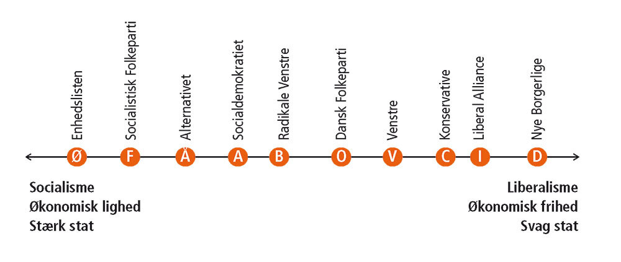
Fordelingspolitik
Fordelingspolitik
  Handler primært om økonomisk vækst og omfordeling, altså hvordan velstand skabes, men i høj grad også, hvordan den fordeles.
  Fordelingspolitikken hænger sammen med de politiske ideologier socialisme og liberalisme.

Slide 3
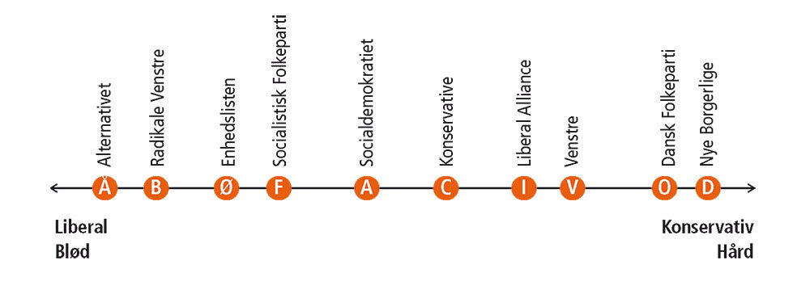
Værdipolitik
Værdipolitik
  Værdipolitik er en samlet betegnelse for en række temaer af mere værdibaseret og etisk karakter
  Værdier handler om retfærdighed og traditioner. Det gælder blandt andet holdningen til indvandrere og flygtninge, størrelsen på straffe, miljøpolitik, ligestilling mellem kønnene, ulandshjælp, abort, familiemønstre og kultur.

Slide 4
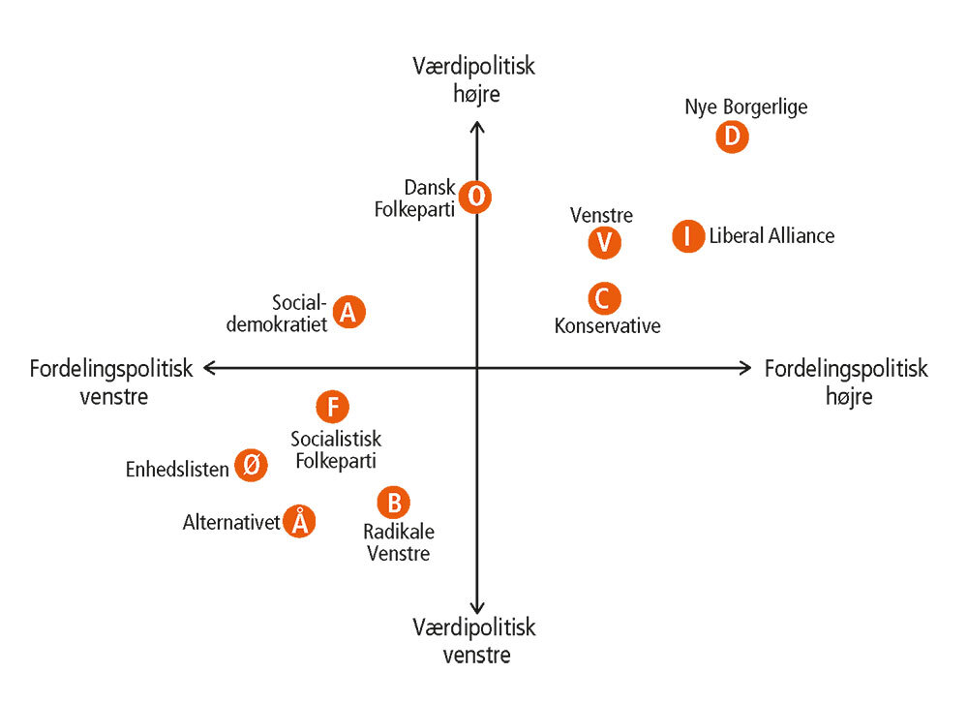
Partiernes placering på den fordelingspolitiske og værdipolitiske akse

Slide 5
Undersøgelsesopgave
Gruppearbejde: Hver gruppe tildeles et parti i det danske Folketing. Opgaven lyder: undersøg jeres partis program mv.
  Hvor vil I placere jeres parti på hhv. den fordelings- og værdipolitiske akse?
  Er I enige, på baggrund jeres undersøgelse, i jeres partis placering på figur 4.3?

Slide 6
Læringsmål – kan du det?
Læringsmål: | Dine noter:
Redegør for hvad fordelingspolitik er. Redegøre for hvad værdipolitik er. Vide hvor de politiske partier placere ift. værdi- og fordelingspolitikken

